Slide 1

Что такое семья для ребенка?

Slide 2
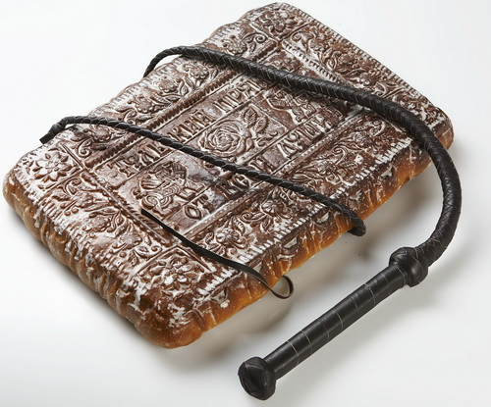
Поощрение и наказание

Slide 3
Ситуация 1.
Ребенок что то стащил, испортил или напакостил. Родители узнали об этом спустя месяц. Как вы поступите: накажите или простите?

Slide 4
Ситуация 2.
Четырехлетний Алеша баловался за столом во время обеда, несмотря на замечания взрослых. В итоге он подавился и начал кашлять. Его наказали – поставили в угол. После того как мальчик «отбыл наказание», отец его спросил:
- Будешь еще так делать?
- Нет, - ответил малыш.
- А ты понял, за что тебя наказали? – догадался спросить отец.
- Да, за то, что кашлял, - ответил ребенок.

Slide 5
Каким должно быть наказание?
Разумным, взвешенным;
Последовательным;
Носить временный характер;
Не должно отменять награды;
Необходимо избегать оскорблений, приклеивания «ярлыков»;
Не должно быть публичным.

Slide 6
Какой должна быть похвала (поощрение)?
Взвешенной, как и мера наказания;
Не должно быть ожидаемым;
Должно исполняться;
Выражайте похвалу через призму своих чувств;
Хвалите усилие, а не результат.

Slide 7

Спасибо за внимание

